Slide 1
2019_01_31
18011838 조동현

Slide 2
순서
매트랩 과제
Precision and Recall
HOG

Slide 3
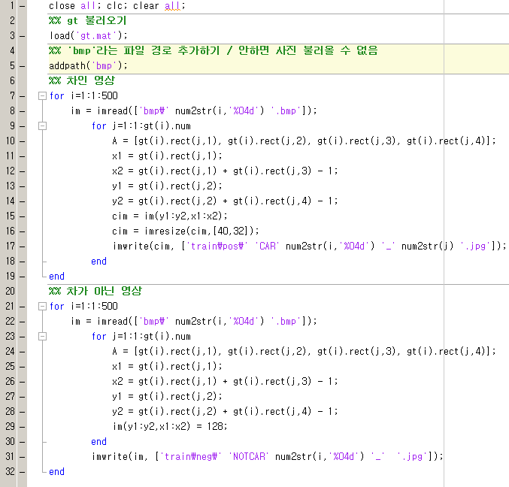
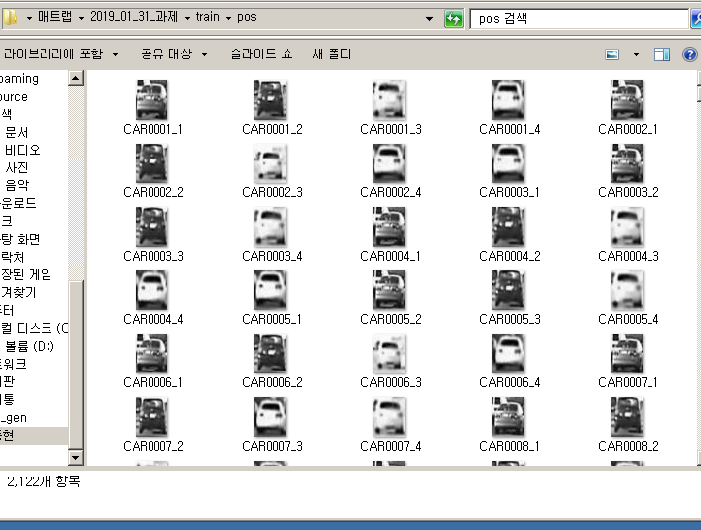
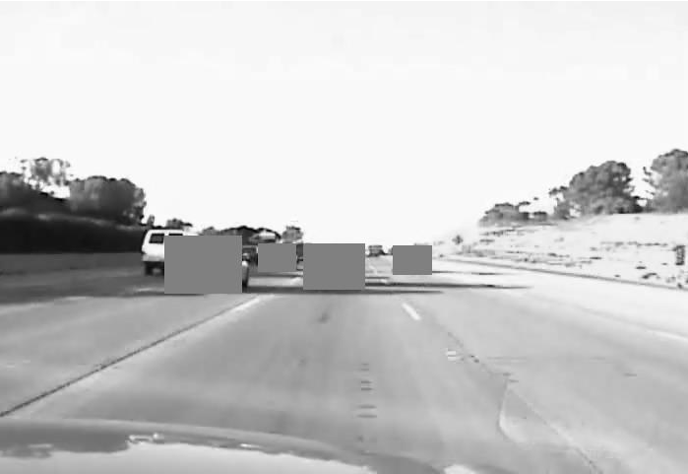

Slide 4
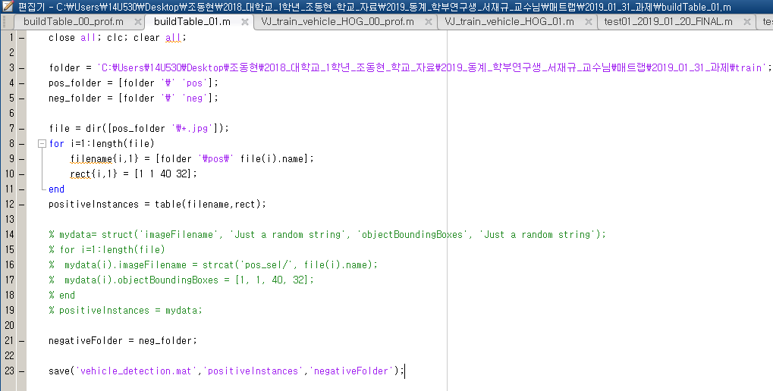

Slide 5
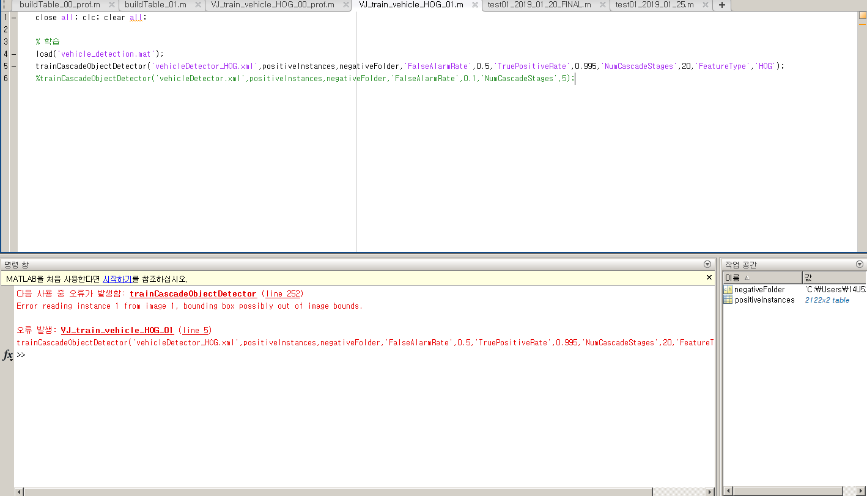

Slide 6
Precision and Recall
정밀도와 재현율

Slide 7
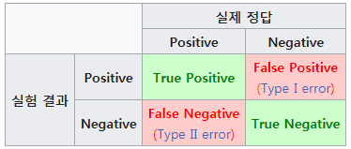
Precision and Recall
이진 분류가 있다고 가정하자: Positive or Negative
실제 정답 & 실험 결과
가능한 결과로는

Slide 8
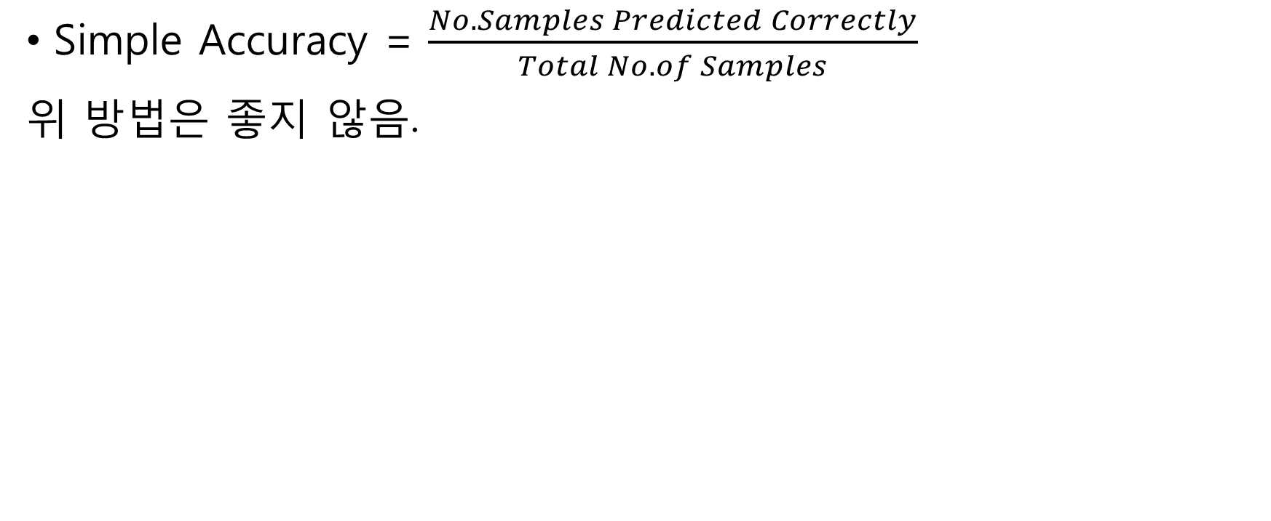
Precision and Recall을 들어가기 전에
Simple Accuracy = $\frac{No.Samples Predicted Correctly}{Total No.of Samples}$
위 방법은 좋지 않음.

Slide 9
Precision and Recall을 들어가기 전에
-> 만약 10,000장의 사진 중에서 10개만 자동차 사진이 있는
데이터를 가정해보자.
-> 단순히 파이썬에서 코딩을 해서
def classifier(car):
returen False
라고만 쳐도 Accuracy은 99.9% 이다.
이 함수는 아무 일도 안 하는데도 정확성이 99.9퍼센트가 나온다. 우리는 이것을 원하는 것이 아니다.

Slide 10
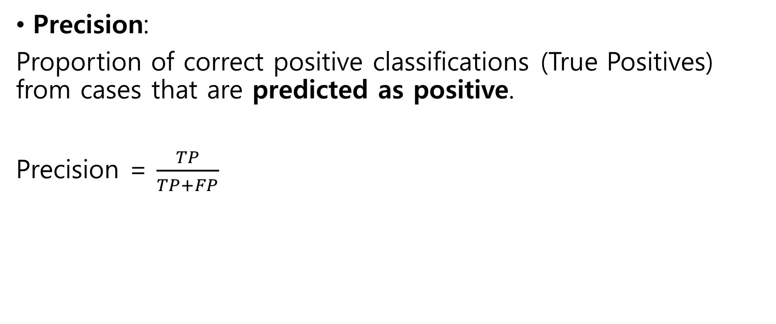
Precision and Recall
Precision:
Proportion of correct positive classifications (True Positives) from cases that are predicted as positive.
Precision = $\frac{TP}{TP+FP}$

Slide 11
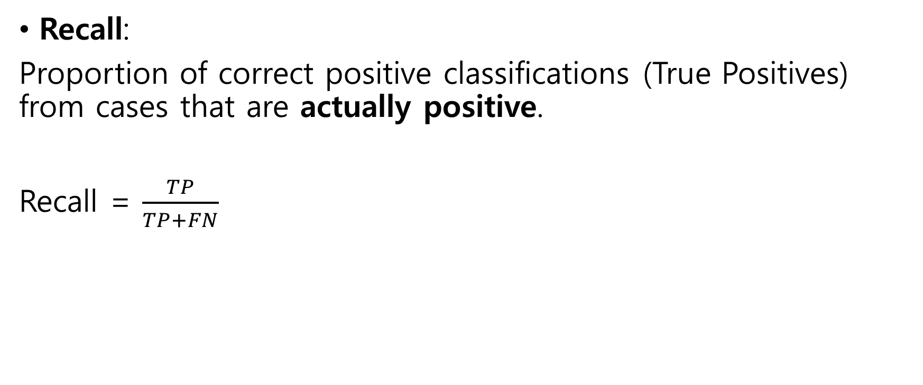
Precision and Recall
Recall:
Proportion of correct positive classifications (True Positives) from cases that are actually positive.
Recall = $\frac{TP}{TP+FN}$

Slide 12
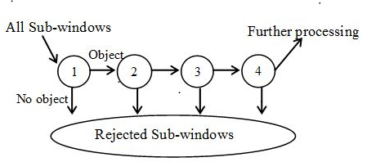
FalseAlarmRate TruePositiveRate
FalseAlarmRate = FP
- 차가 아닌 놈 50 퍼센트를 탈락하게끔 만들어라.
TruePositiveRate =TP
- 차이면 99.5퍼센트 넘어가게끔 만들어라.

Slide 13
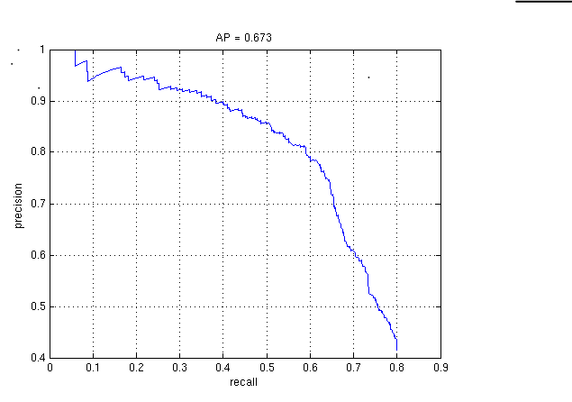
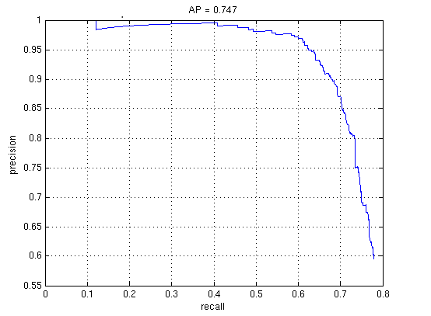
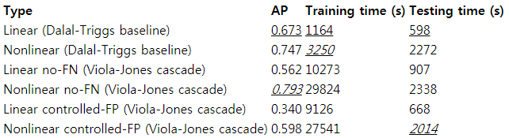
Viola-Jones cascade
to improve accuracy, we need to find better features, find a classifier which better separates the data, or create more steps in the cascade and eliminate less false negatives each time.

Slide 14
HOG
Histograms of Oriented Gradients

Slide 15
HOG
Haar-feature 처럼 사진의 특징을 이용하는 descriptor이다.
사진에서 나오는 orientation(각도, 방향)를 이용하여 사진의 특징을 가져온다.

Slide 16
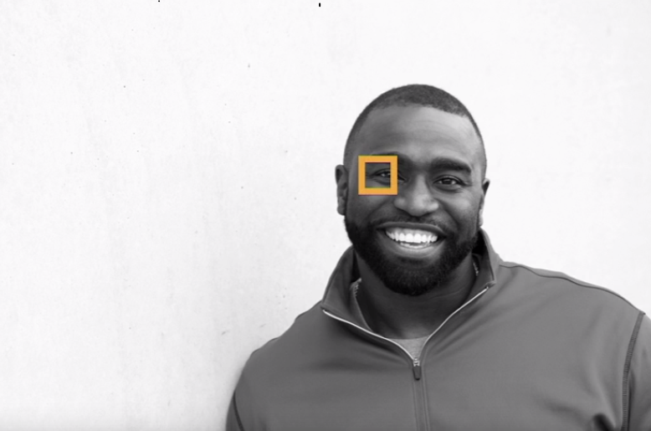
HOG

Slide 17
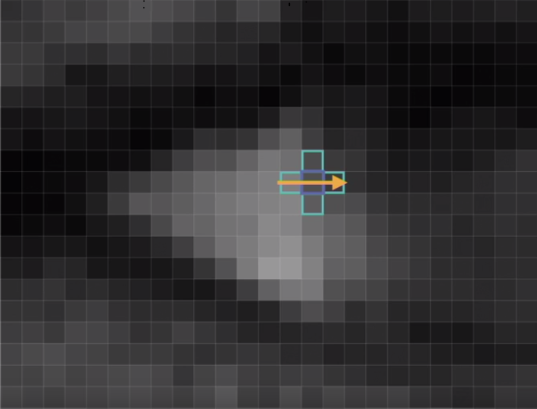
HOG

Slide 18

HOG

Slide 19
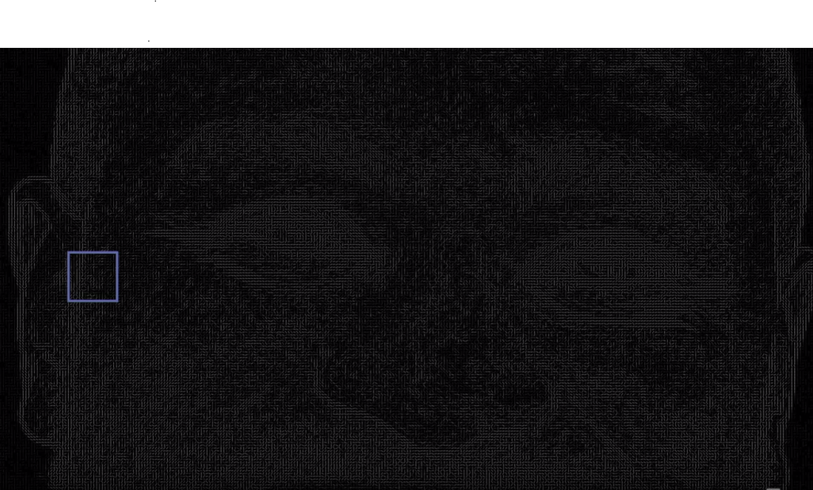
HOG

Slide 20
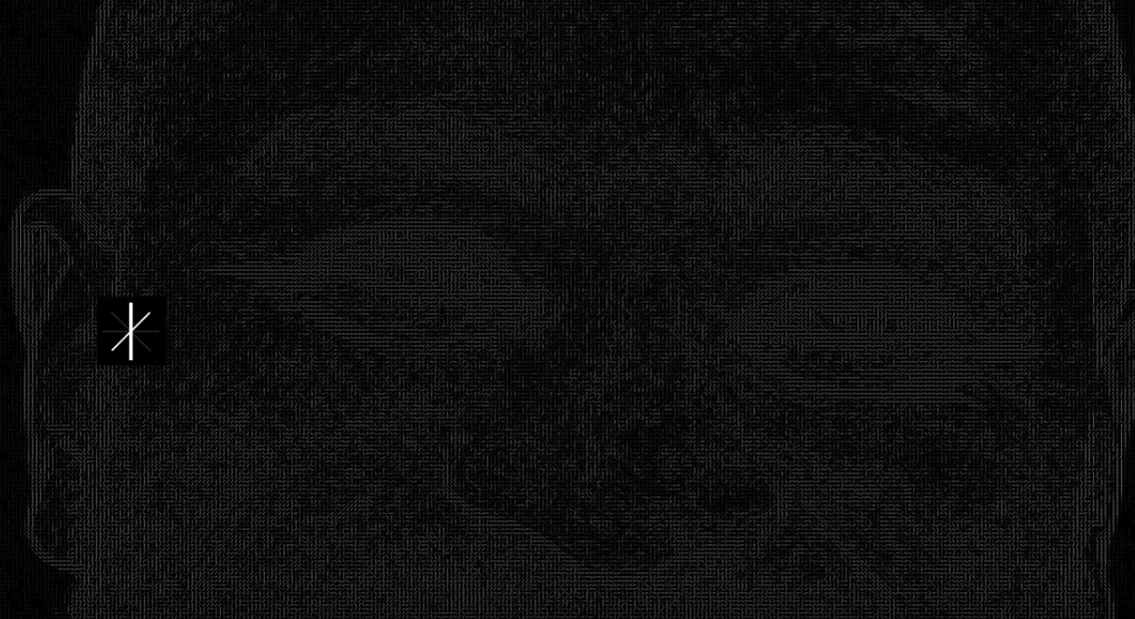
HOG

Slide 21
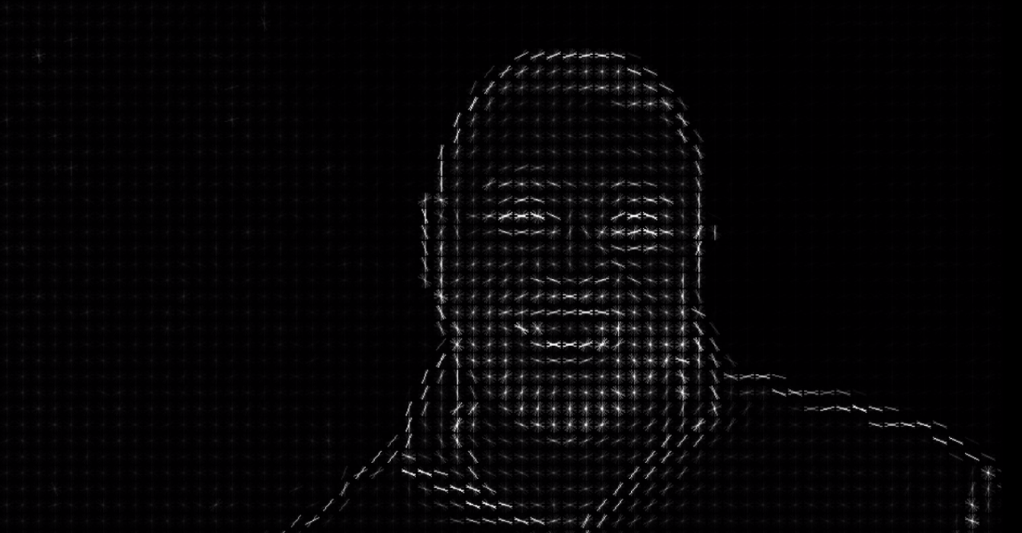
HOG

Slide 22
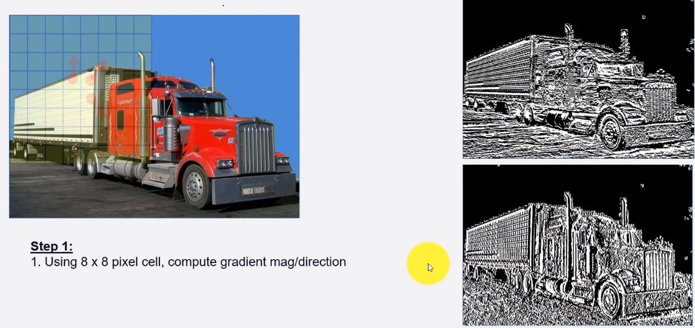
HOG

Slide 23
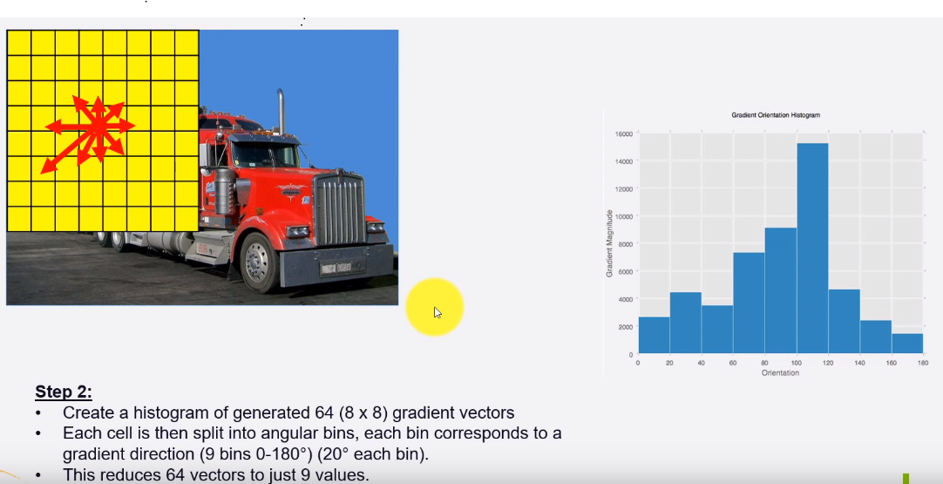
HOG

Slide 24
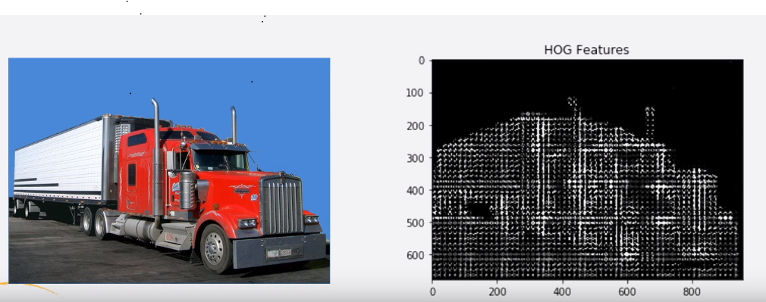
HOG

Slide 25
참고 자료
http://cs.brown.edu/courses/cs143/2011/results/proj4/brian/
Viola jones Precision and Recall 사이트
https://www.youtube.com/watch?v=4ESLTAd3IOM
HOG
https://www.youtube.com/watch?v=4WVoof7SS5k
HOG 설명

